Slide 1

第五章
大数定律及
中心极限定理

Slide 2
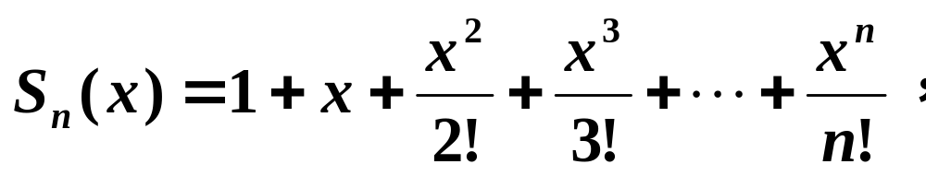

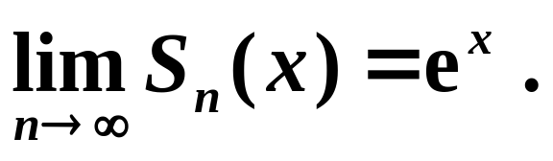

在数学中大家都注意到这样的现象：有时候一个有限的和很难求, 但一经取极限由有限过渡到无限, 则问题反而好办. 例如, 若对某一x,要计算和
而一经取极限，则有
简单的结果

Slide 3
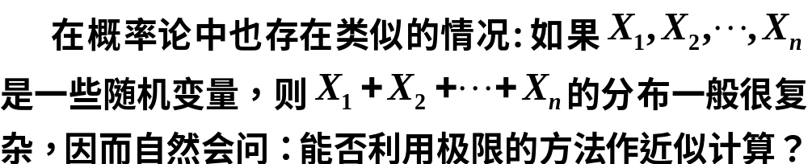
事实证明这是可能的，而且在一般情况下和的极限分布就是正态分布，由此可见正态分布的重要性。对和的分布收敛于正态分布的这一类极限定理的研究，在长达两个世纪的时期内成了概率论研究的中心课题，因此得到了“中心极限定理”的名称。本章将列述这类定理中最简单，然而也是最重要的情况。

Slide 4
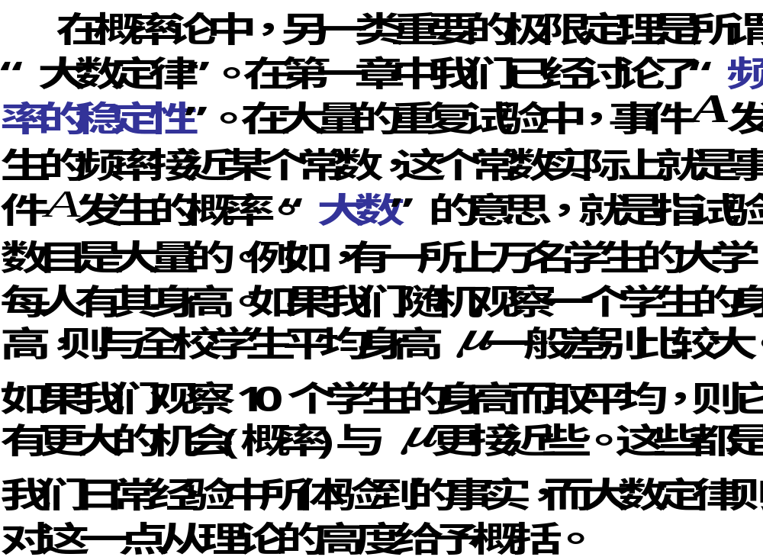

Slide 5

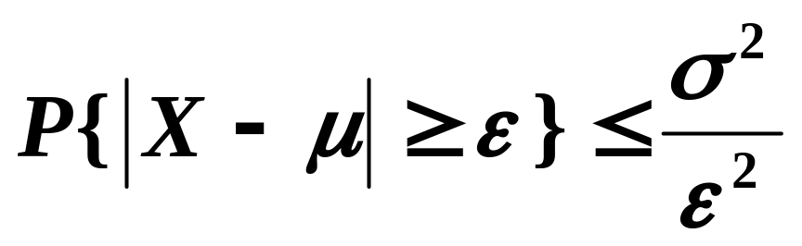
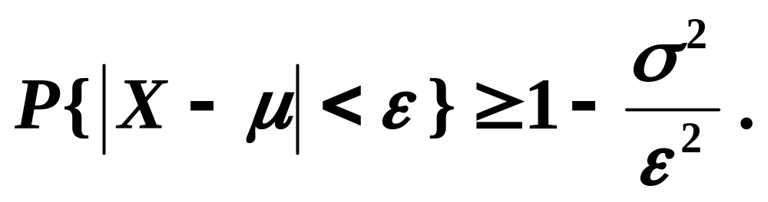
§1 大数定律
预备知识：切比雪夫不等式
或

Slide 6
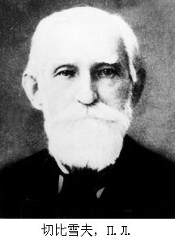
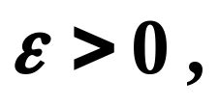
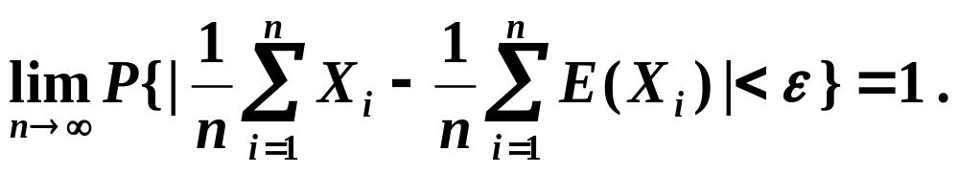
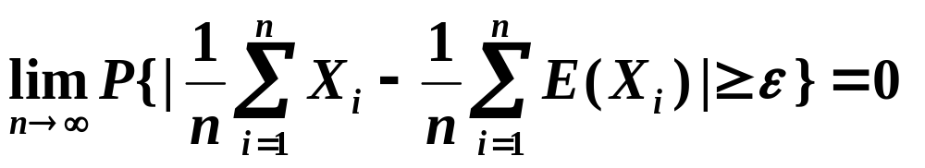
几个常见的大数定律
定理1（切比雪夫大数定律）
设 X₁,X₂, …是相互独立的随机变量序列，它们都有有限的方差，并且方差有共同的上界，即 D(X_{i}) ≤K，i=1,2, …，
切比雪夫
则对任意的 有
或

Slide 7
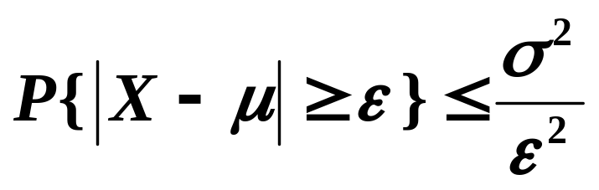
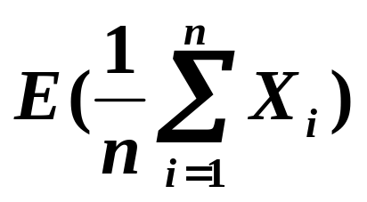
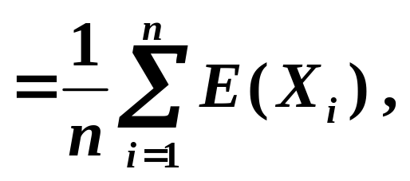
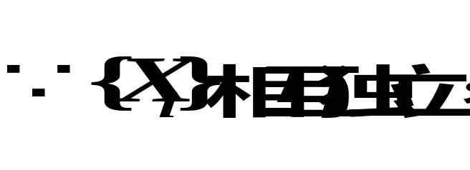
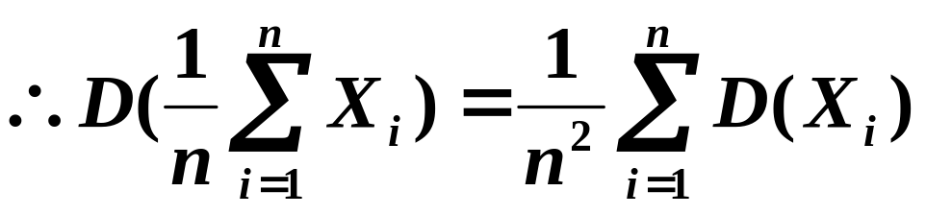
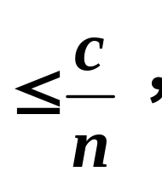

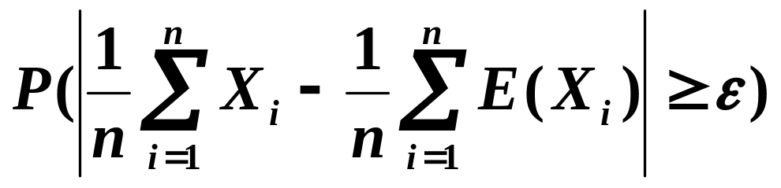
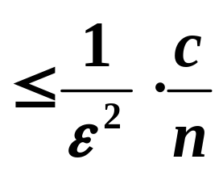

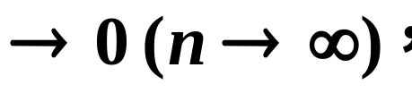
证
两边夹,即得结论.

Slide 8
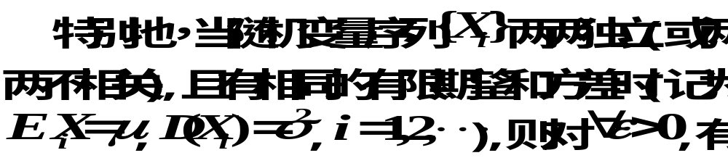
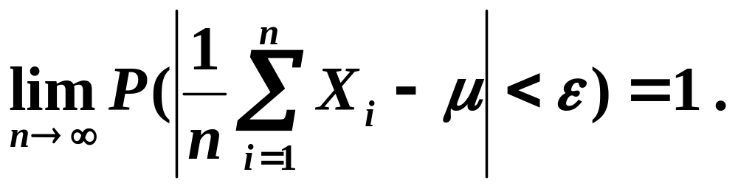
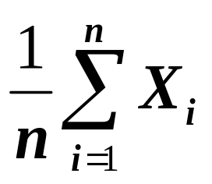
解释:
当n充分大时，
差不多不再是随机的了,
取值接近于其数学期望的概率接近于1.

Slide 9


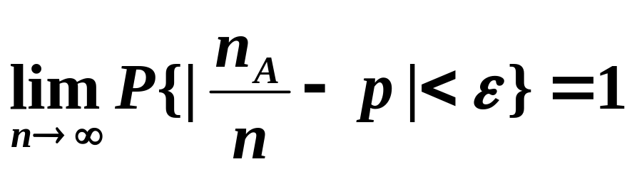
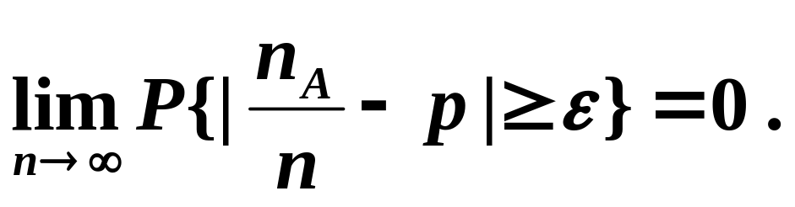
下面给出的伯努利大数定律, 是定理1的一种特例.
定理2（伯努利大数定律）
设n_{A}是n重伯努利试验中事件A发生的次数，p是事件A发生的概率，则对任给的 ,有
伯努利
或

Slide 10
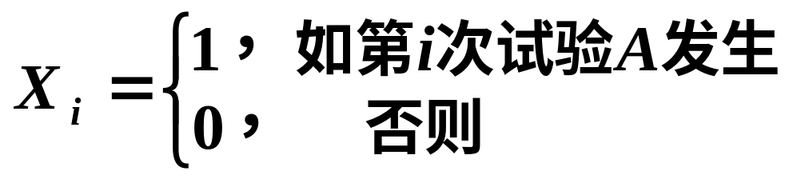
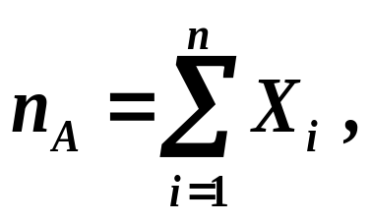
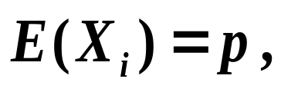

引入
i =1,2,…,n
则
而
由切比雪夫大数定律，

Slide 11
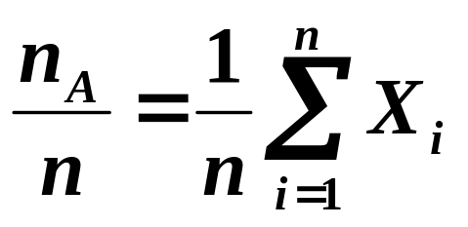
是事件A发生的频率，
贝努里大数定律表明，当重复试验次数n充分大时，事件A发生的频率n_{A}/n与事件A的概率p有较大偏差的概率很小.
这就是频率稳定性的理论解释。
历史上，贝努利第一个研究了这种类型的极限定理，在1713年发表的论文中(这是概率论的第一篇论文!),他建立了以上定理。所以有人认为，概率论的真正历史应从出现贝努利大数定律的时刻算起。

Slide 12
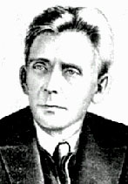
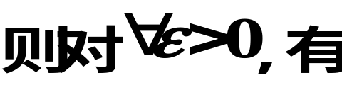
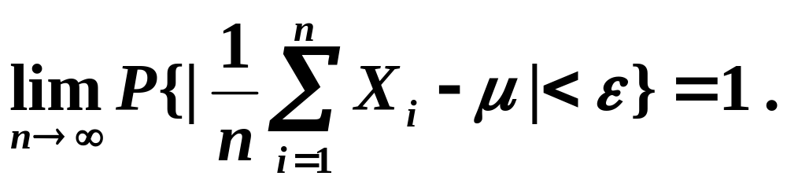
下面给出的独立同分布下的大数定律，不要求随机变量的方差存在.
定理3（辛钦大数定律）
设随机变量序列X₁,X₂, …独立同分布，具有有限的数学期E(X_{i})=μ, i=1,2,…，
辛钦
辛钦大数定律为寻找随机变量的期望值提供了一条实际可行的途径.

Slide 13
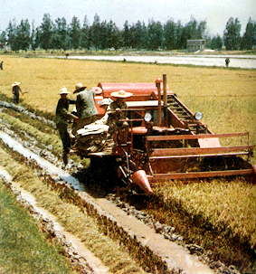
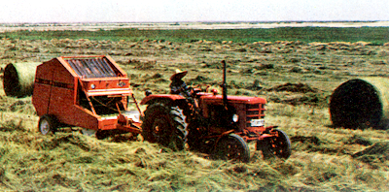
例如要估计某地区的平均亩产量，要收割某些有代表性的地块，例如n 块. 计算其平均亩产量，则当n 较大时，可用它作为整个地区平均亩产量的一个估计.

Slide 14

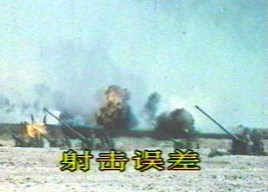
§2 中心极限定理
中心极限定理的客观背景
在实际问题中，常常需要考虑许多随机因素所产生总影响.
例如：炮弹射击的落点与目标的偏差，就受着许多随机因素的影响.

Slide 15
如瞄准时的误差，
空气阻力所产生的误差，
炮弹或炮身结构所引起的误差等等.
对我们来说重要的是这些随机因素的总影响.

Slide 16

自从高斯指出测量误差服从正态分布之后，人们发现，正态分布在自然界中极为常见.
观察表明，如果一个量是由大量相互独立的随机因素的影响所造成，而每一个别因素在总影响中所起的作用不大. 则这种量一般都服从或近似服从正态分布.

Slide 17
中心极限定理，正是从理论上证明，对于大量的独立随机变量来说，只要每个随机变量在总和中所占比重很小，那么不论其中各个随机变量的分布函数是什么形状，也不论它们是已知还是未知，而它们的和的分布函数必然和正态分布函数很近似。这就是为什么实际中遇到的随机变量很多都服从正态分布的原因，也正因如此，正态分布在概率论和数理统计中占有极其重要的地位。

Slide 18
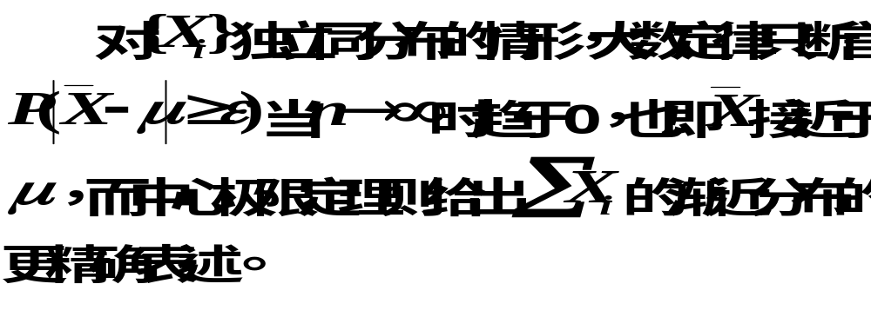
在概率论中，习惯于把和的分布收敛于正态分布这一类定理都叫做中心极限定理.
下面介绍几个常用的中心极限定理。

Slide 19
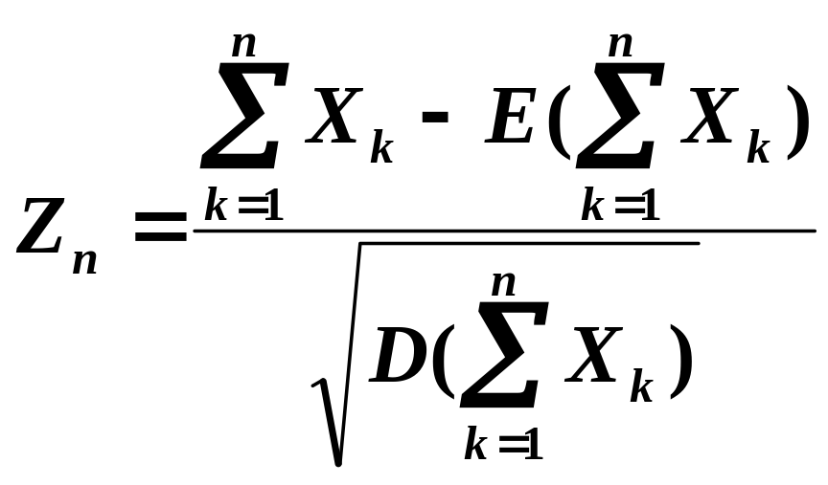
由于无穷个随机变量之和可能趋于∞，故我们不研究n个随机变量之和，本身而考虑它的标准化的随机变量
的分布函数的极限.

Slide 20
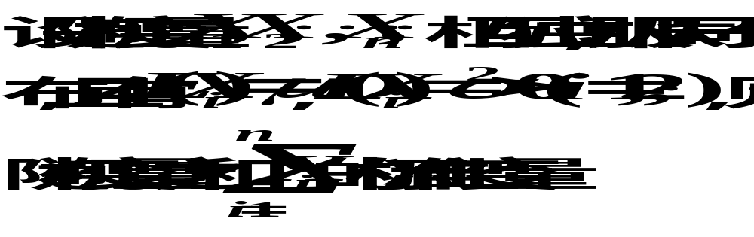
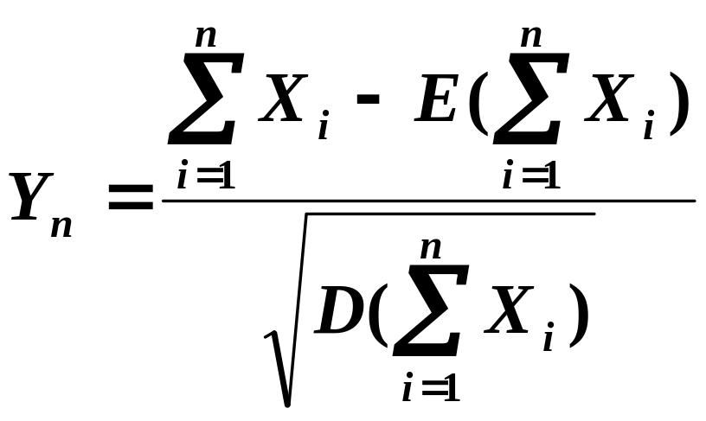
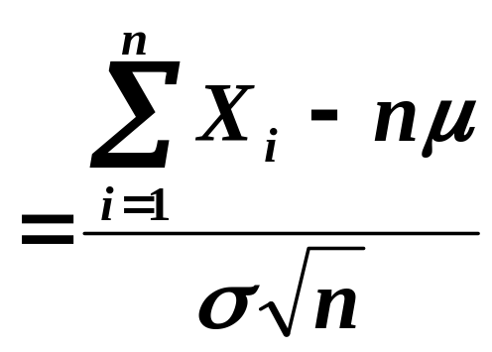

定理4（独立同分布的中心极限定理）

Slide 21
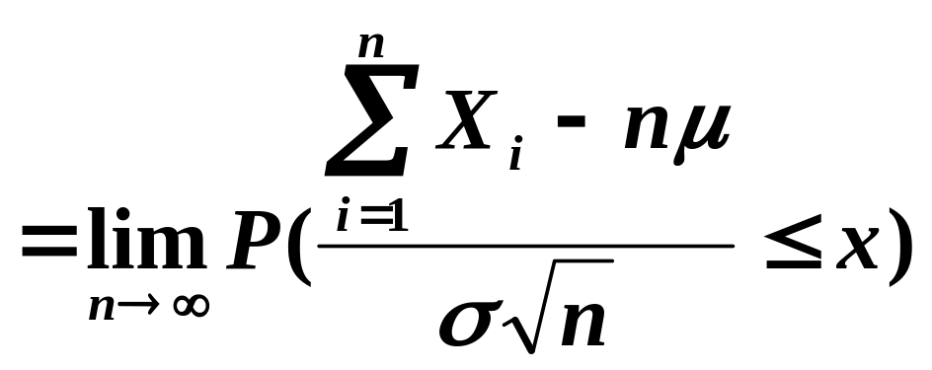
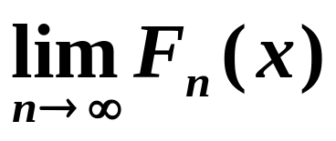
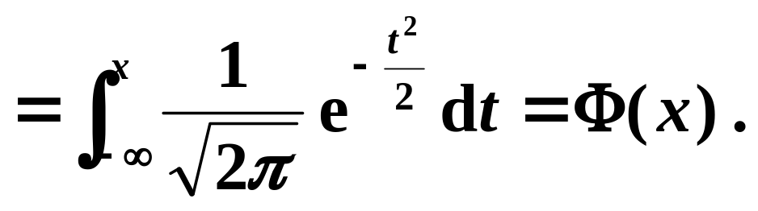
（证略）

Slide 22
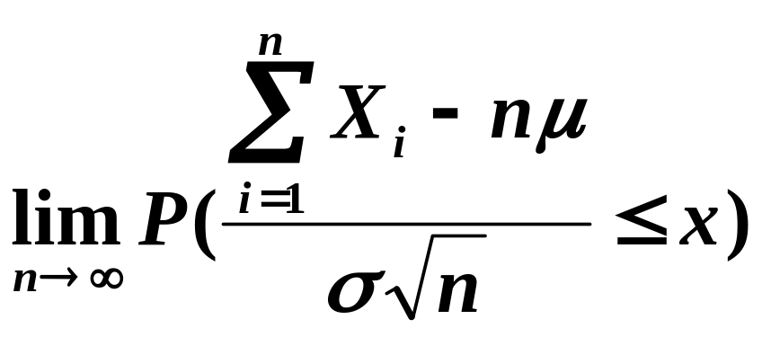
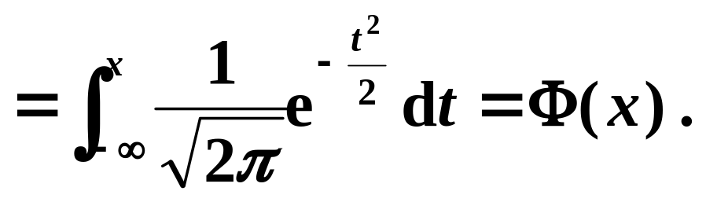
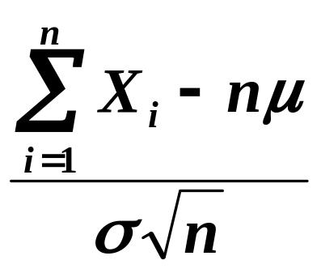

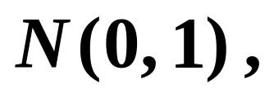
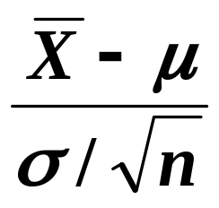
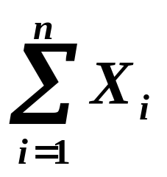
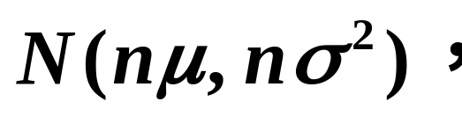
此定理说明,当n充分大时,有
或

Slide 23

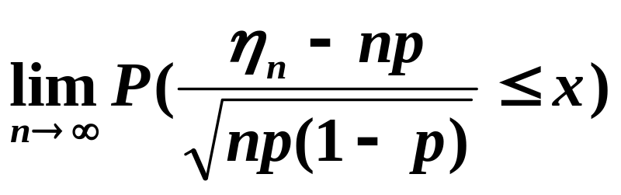

上述定理也称列维一林德伯格(Levy-Lindberg)定理.
下面给出上述定理的一个重要特例。
定理5（De Moivre-Laplace 定理）

Slide 24








证
由定理4可知，

Slide 25

由定理4可知，

Slide 26
由定理4可知，

Slide 27







或
即有近似计算公式

Slide 28




(供电问题)某车间有200台车床,在生产期间由于需要检修、调换刀具、变换位置及调换零件等常需停车. 设开工率为0.6, 并设每台车床的工作是独立的，且在开工时需电力1千瓦.
例1
问应供应多少瓦电力就能以99.9%的概率保证该车间不会因供电不足而影响生产?
解
某一时刻开动的车床数
要求最小的k,使
由D-L定理,

Slide 29






这里 np=120,
np(1-p)=48
查表得
所以若供电141.5千瓦，那么由于供电不足而影响生产的可能性不到0.001，相当于8小时内约有半分钟受影响，这一般是允许的。

Slide 30







一生产线生产的产品成箱包装，每箱的重量是随机的,假设每箱的平均重50千克,标准差5千克. 若用最大载重量为5吨的汽车承运,试利用中心极限定理说明每辆车最多可以装多少箱,才能保证不超载的概率大于0.977.
例2
解
总重量
由列维-林德伯格中心极限定理,有

Slide 31






所以n必须满足
即最多可以装98箱.

Slide 32







某产品次品率p=0.05,试估计在1000件产品中次品数在 之间的概率 .
例3
解
次品数
由德莫弗-拉普拉斯中心极限定理,有

Slide 33




次品数
注
由切比雪夫不等式,
显然这是过于保守的估计.

Slide 34


补充题
3.某射手打靶,得10分、9分、8分、7分、6分的概率分别为0.5,0.3,0.1,0.05,0.05. 现独立射击100次,求总分在900分与930分之间的概率 .

Slide 35






解
由中心极限定理知,

Slide 36








解
由中心极限定理知,

Slide 37



















3.某射手打靶,得10分、9分、8分、7分、6分的概率分别为0.5,0.3,0.1,0.05,0.05. 现独立射击100次,求总分在900分与930分之间的概率 .
解
由中心极限定理，

Slide 38
习题课
1. 将一枚硬币抛掷10000次，出现正面5800次，是否有理由认为这枚硬币不均匀?
某射手打靶,得10分、9分、8分、7分、6分的概率分别为0.5,0.3,0.1,0.05,0.05. 现独立射击100次,求总分在900分与930分之间的概率 .
2.
3.
设在某保险公司有1万个人参加投保,每人每年付120元保险费.在一年内一个人死亡的概率为0.006,死亡时其家属可向保险公司领得1万元,问:(1)该保险公司亏本的概率为多少?(2)该保险公司一年的利润不少于40,60,80万元的概率各是多少?

Slide 39

4.
假设生产线组装每件成品的时间服从指数分布,统计资料表明每件成品的组装时间平均为10分钟.设各件产品的组装时间相互独立.
(1)试求组装100件成品需要15到20小时的概率；
(2)以95%的概率在16小时内最多可以组装多少件成品?
5.
在一个罐子中,装有10个编号为0-9的同样的球, 从罐中有放回地抽取若干次，每次抽一个，并记下号码.
(1)设
k = 1,2, …
问对序列{X_{k}},能否应用大数定律？

Slide 40
(2) 至少应取球多少次才能使“0”出现的频率在0.09-0.11之间的概率至少是0.95?
(3) 用中心极限定理计算在100次抽取中, 数码“0”出现次数在7和13之间的概率.

Slide 41







将一枚硬币抛掷10000次，出现正面5800次，是否有理由认为这枚硬币不均匀?
1.
解: 设X为10000次试验中出现正面的次数，
若硬币是均匀的, 则
X~B(10000, 0.5),
由D-L定理,
此概率接近于0，故认为这枚硬币不均匀是合理的 .

Slide 42



某射手打靶,得10分、9分、8分、7分、6分的概率分别为0.5,0.3,0.1,0.05,0.05. 现独立射击100次,求总分在900分与930分之间的概率 .
2.
解
由中心极限定理，

Slide 43


解
由中心极限定理，

Slide 44







3.
设在某保险公司有1万个人参加投保,每人每年付120元保险费.在一年内一个人死亡的概率为0.006,死亡时其家属可向保险公司领得1万元,问:(1)该保险公司亏本的概率为多少?(2)该保险公司一年的利润不少于40,60,80万元的概率各是多少?
解
设一年内死亡的人数为X,则
由D-L中心极限定理,
即该保险公司亏本的概率几乎为0.

Slide 45













Slide 46





4.
假设生产线组装每件成品的时间服从指数分布,统计资料表明每件成品的组装时间平均为10分钟.设各件产品的组装时间相互独立.
(1)试求组装100件成品需要15到20小时的概率；
(2)以95%的概率在16小时内最多可以组装多少件成品?
解
设第i件组装的时间为X_{i}分钟,i=1,…,100.
利用独立同分布中心极限定理.
(1)

Slide 47






(2)
查表得
解得
故最多可组装81件成品。

Slide 48



在一个罐子中,装有10个编号为0-9的同样的球, 从罐中有放回地抽取若干次，每次抽一个，并记下号码.
5.
(1)设
k = 1,2, …
问对序列{X_{k}},能否应用大数定律？
解
E(X_{k})=0.1,
k=1,2, …
诸X_{k} 独立同分布，且期望存在，故能使用大数定律,

Slide 49





(2) 至少应取球多少次才能使“0”出现的频率在0.09-0.11之间的概率至少是0.95?
设应取球n次，0出现频率为
解
由中心极限定理,

Slide 50








查表得

Slide 51



(3) 用中心极限定理计算在100次抽取中, 数码“0”出现次数在7和13之间的概率.
在100次抽取中, 数码“0”出现次数为
解
由中心极限定理,
E(X_{k})=0.1, D(X_{k})=0.09,
即

Slide 52




即在100次抽取中，数码“0”出现次数在7和13之间的概率为0.6826.

